Slide 1


단, 1초 만에 노인을 위한 서비스를 찾아 줄 수 있는 앱
#노인 #데이터
BOA

Slide 2
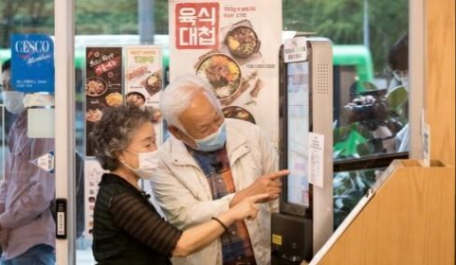
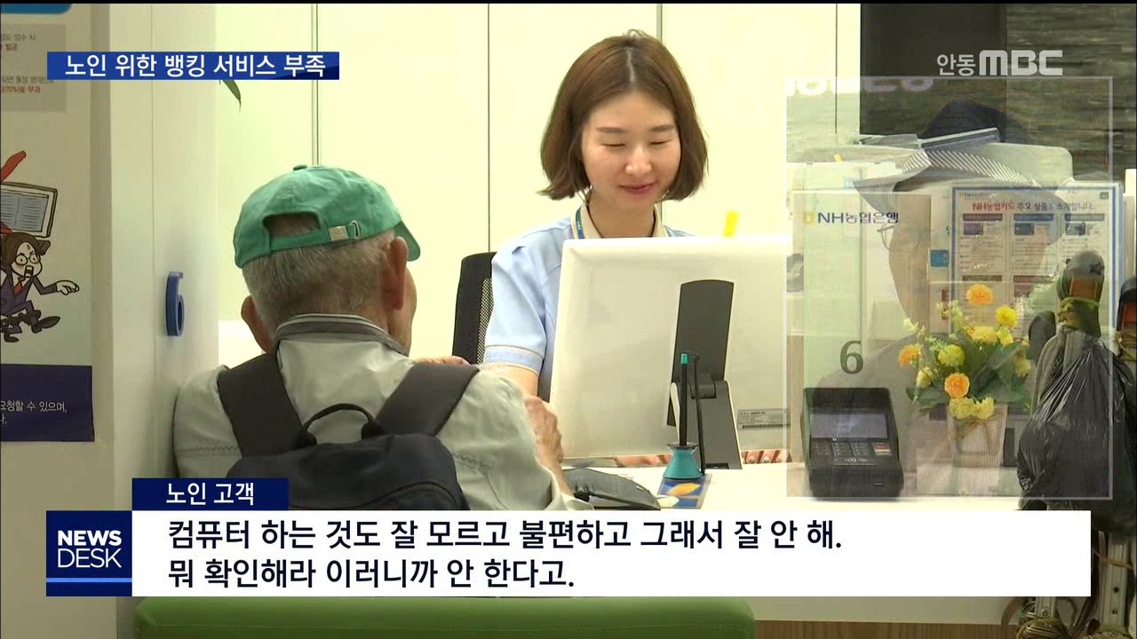
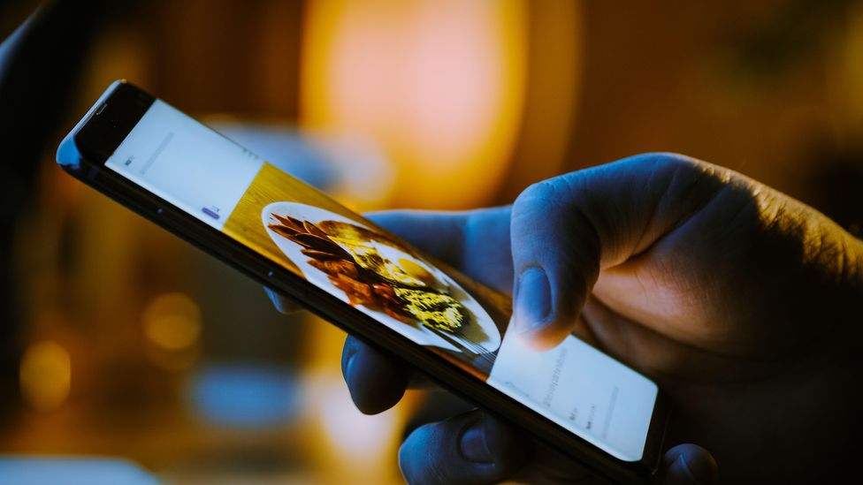
Background
노인의 디지털 초격차.

Slide 3
Background
노인의 디지털 초격차.
왜 아직?

Slide 4
Background
노인의 디지털 초격차.
왜 아직?
어렵기 때문.

Slide 5
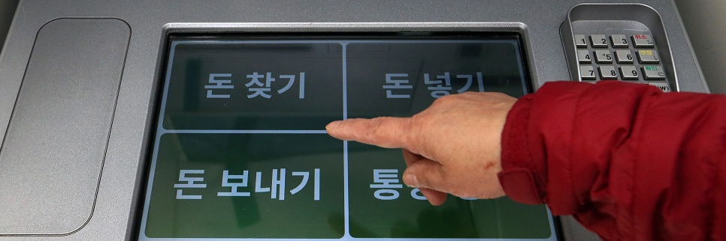
Background
노인이 쉽게 이용하려면 어떻게 하면 될까?

Slide 6
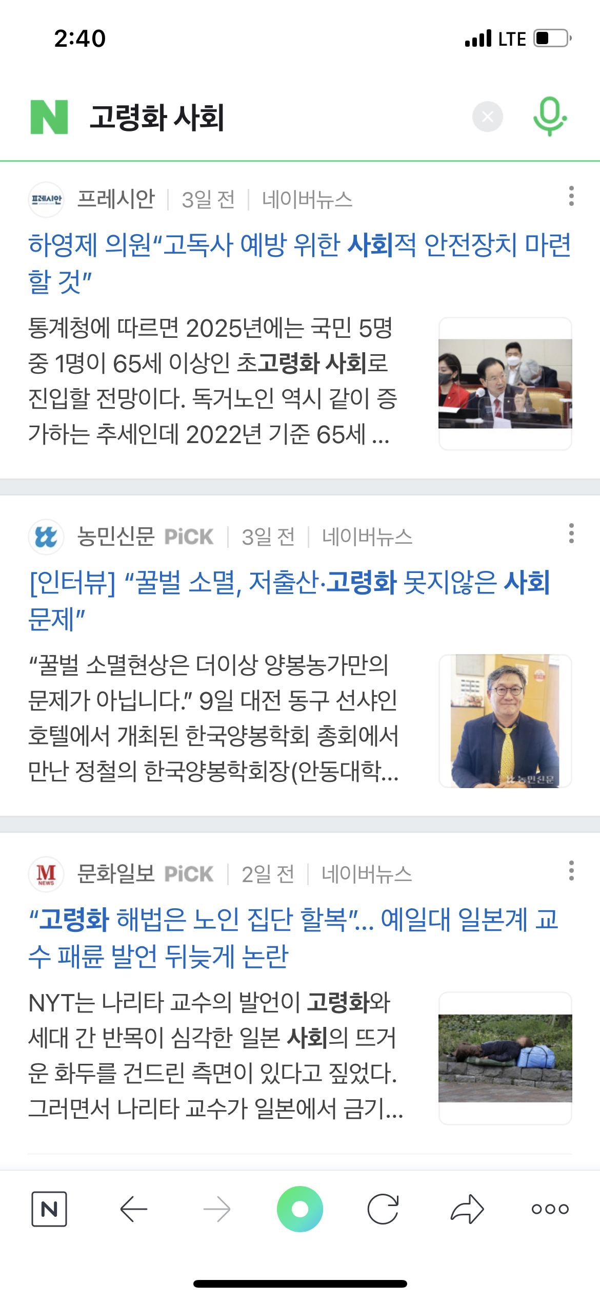
Market
고령화되는 한국 사회, 더 간단해야 합니다.
고령화 문제
노인인구는 2013년 613만 명에서 2024년 984만 명 수준으로 60% 가까이 증가한다. 하지만 치매환자는 같은 기간 57만 명에서 101만 명으로 무려 77% 가까이 증가한다.
* 2022, 한국생물공학회

Slide 7
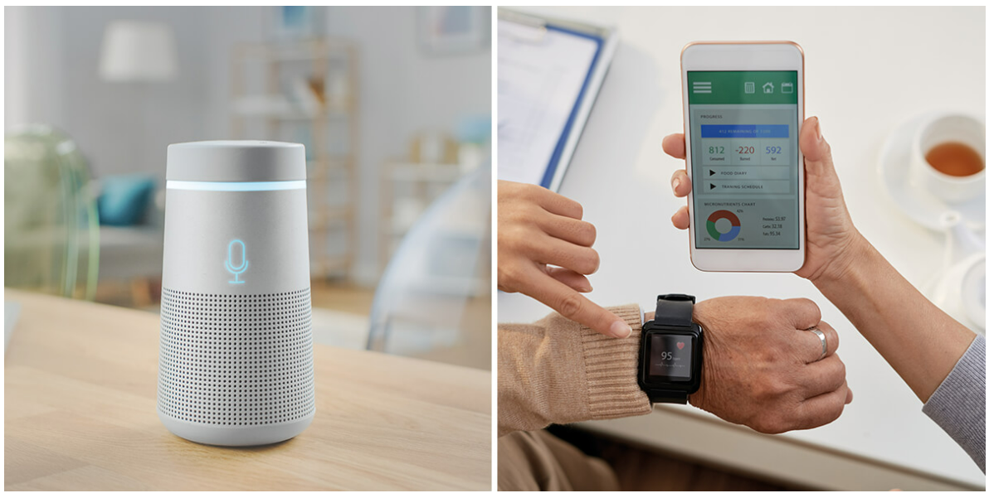
Market
고령화되는 한국 사회, 더 간단해야 합니다.
사물 인터넷과 음성인식 기술
UI 크기 및 돌발상황
.
.
.

Slide 8
고령층의 디지털 격차 및 소외
고령층의 디지털 격차로 인한 소외 증가
고령층의 디지털 격차 경험 유무 결과
한국 스마트폰 보급률
경험이 있다.
고령층 스마트폰 사용률
경험이 없다.
출처: 한국갤럽조사연구소
출처: 한국지능정보사회진흥원

Slide 9
고령층의 정보화기기 사용 역량
* 2022, 경기 복지 재단

Slide 10
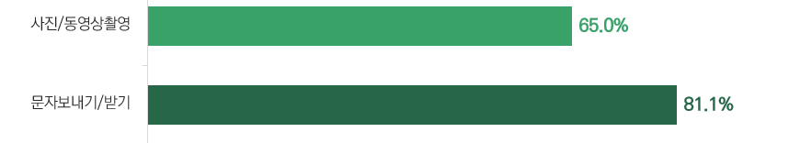
고령층의 정보화기기 사용 역량
단순 기능에 특화
* 2022, 경기 복지 재단

Slide 11
Problem
어렵고 복잡한 UI
산발적으로 분포되어 있는 정보
그러나, 노인을 위한 정보들의 현실은
어렵고, 복잡한 정보
정보를 접하기 힘든 장벽
온라인 위주 정보 분배
어렵고 복잡한 신청 과정

Slide 12
이제 누르고 찍자!

Slide 13
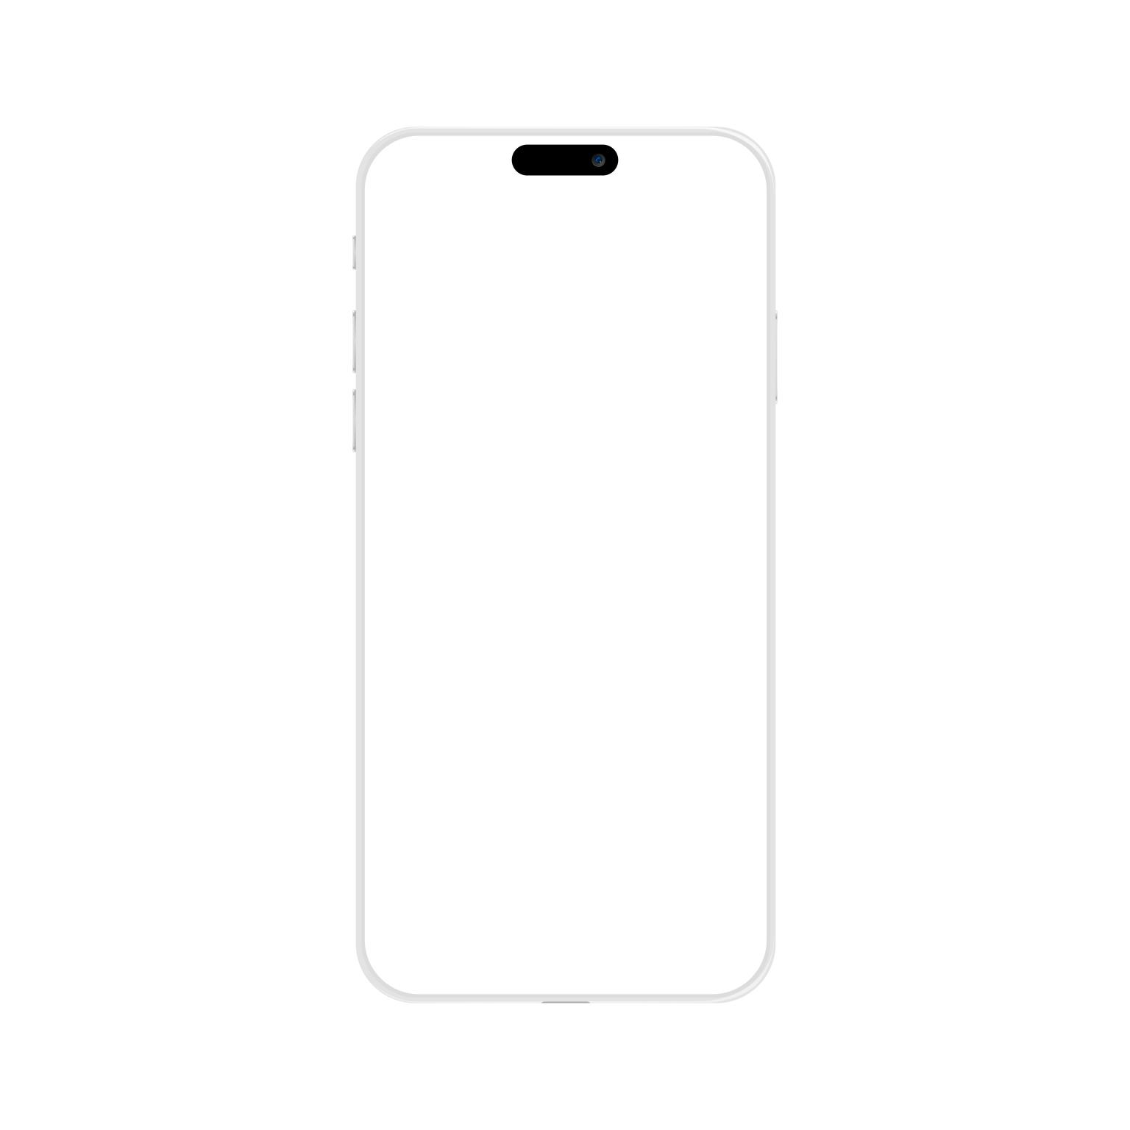
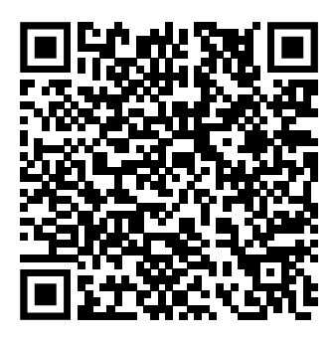
Solution
어려운 환경을 노인분들이 쉽게 적용할 수 있어요.
1
위급 상황 서비스
- 비상 연락망으로 비상시에 빠른 연락 가능
- 휴대폰이 낙상 감지의 경우, 비상 연락망으로 연락
2
생활 맞춤 서비스
3
여가 생활 서비스

Slide 14
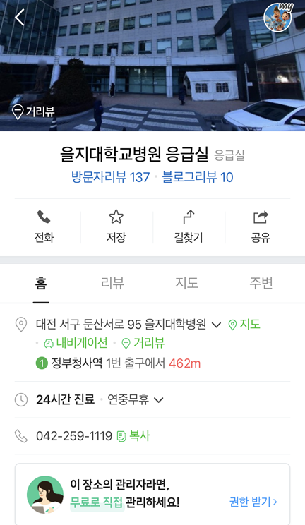
Solution
어려운 환경을 노인분들이 쉽게 적용할 수 있어요.
1
위급 상황 서비스
- 비상 연락망으로 비상시에 빠른 연락 가능
- 휴대폰이 낙상 감지의 경우, 비상 연락망으로 연락
2
생활 맞춤 서비스
3
여가 생활 서비스

Slide 15
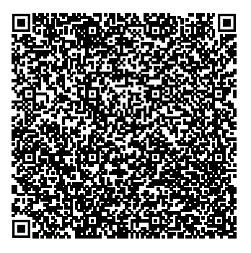
Solution
어려운 환경을 노인분들이 쉽게 적용할 수 있어요.
1
위급 상황 서비스
2
생활 맞춤 서비스
근처에 있는 병원이나,
공공시설의 위치를 한 번에 찾아 볼 수 있습니다
3
여가 생활 서비스

Slide 16
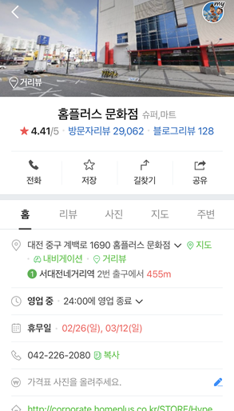
Solution
어려운 환경을 노인분들이 쉽게 적용할 수 있어요.
1
위급 상황 서비스
2
생활 맞춤 서비스
근처에 있는 병원이나,
공공시설의 위치를 한 번에 찾아 볼 수 있습니다
3
여가 생활 서비스

Slide 17
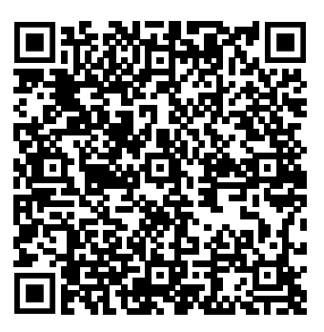
Solution
어려운 환경을 노인분들이 쉽게 적용할 수 있어요.
1
위급 상황 서비스
2
생활 맞춤 서비스
3
여가 생활 서비스
근처 노인을 위한 복지 행사나 교육 등의 정보 제공

Slide 18
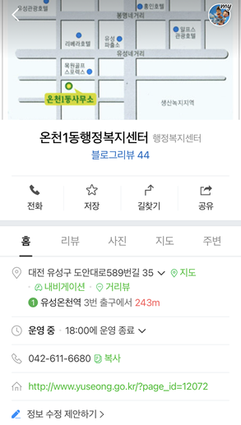
Solution
어려운 환경을 노인분들이 쉽게 적용할 수 있어요.
1
위급 상황 서비스
2
생활 맞춤 서비스
3
여가 생활 서비스
근처 노인을 위한 복지 행사나 교육 등의 정보 제공

Slide 19
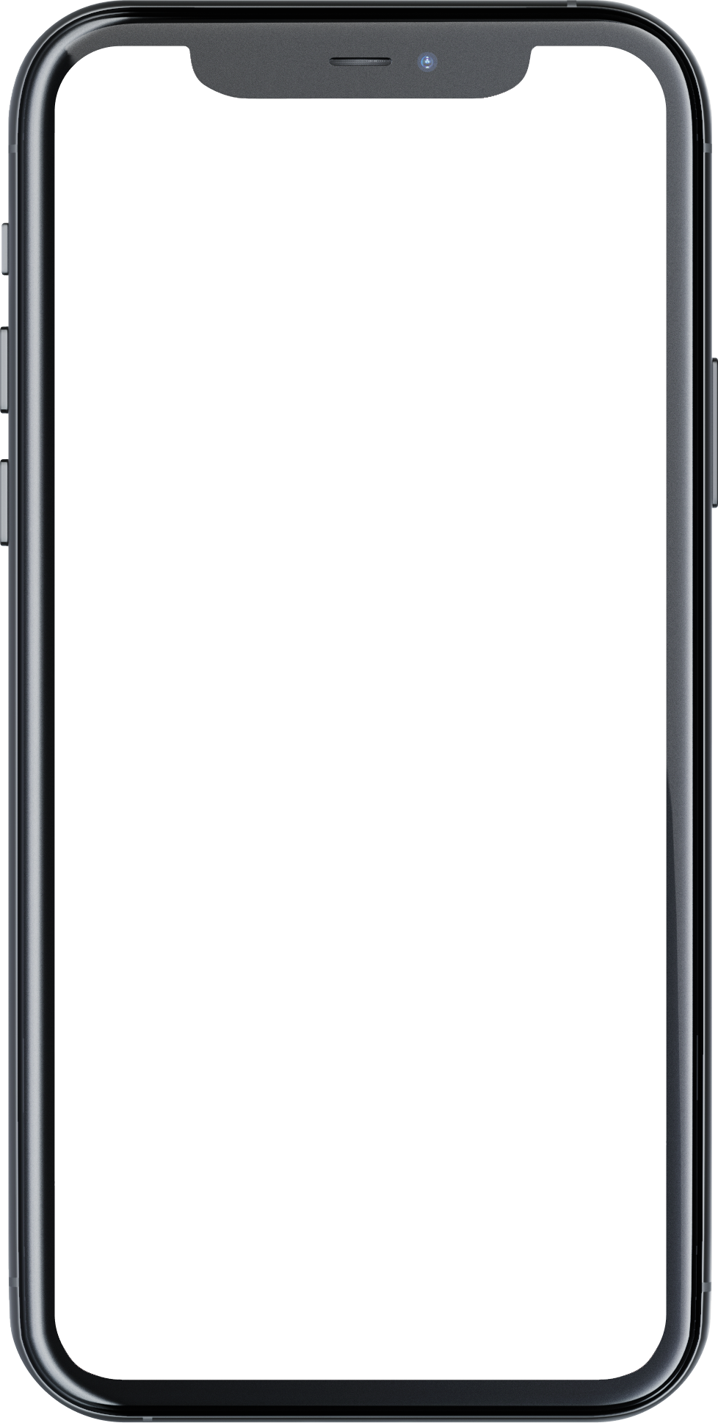

사용 용이
고객 맞춤형 서비스를 제공
사용하는 과정이 단순하고 즐거워 사람들이
가지고 싶고 사용하고 싶게 만들 것
사용자의 정확한 요구 사항을
모두 만족시킬 것
음성인식 서비스
안전 서비스
사용자가 필요하다고 말하는 것을 제공하며
여러 서비스를 매끄럽게 통합할 것
사용자를 언제 어디서나
100% 안전하게 만들 것

Slide 20

혼자선 누르고,
같이 있을 땐 찍고,
모를 땐 물어보고!

Slide 21
Market
시장 규모
1조 3,000억 원
TAM
국내 노인 인구 : 9,499,933명 * 0.05(수수료)
1조원
SAM
수도권 이외 지역 80.5% * 0.05(수수료)
3,000억 원
SOM
수도권 19.5% * 0.05(수수료)
* 산출 근거 : 2022, 국민연금공단 노부부 기준 월평균 생활비 277만 원
* 자료 출처 : 2022, KOSIS

Slide 22
Business Model
정부
Service
Cash flow
노인 정책 서비스 제공
(디지털 초격차 해소)
지원
사회공헌활동 환경 제공
상품 구매 고객군 증가
링크 및 QR코드를 통한 서비스 이용
노인
(사용자)
누르고 찍고
(자사 서비스)
기업
공공시설 위치 및 연락 서비스 제공
지원 (광고비, 후원)

Slide 23
Market
시장 진입 전략
67,211개소
97,354개소
지자체
1단계 : 노인 여가복지시설
2단계 : 동사무소
3단계 : 정부 연계
* 자료 출처 : 2022, KOSIS

Slide 24
사업 로드맵
2026
SAM 시장 진입
V4개발
(웨어러블 기계 개발
헬스케어 연계)
2024
SOM 시장 진입
V2 개발
(어플로 이용자간 위치 공유, 소통 기능)
2023
V1 개발
(기본 기능 QR 인식 탑재
복지센터 어플의 사용법
및 스마트폰 사용 방법 교육)
2025
V3 개발
(키오스크 사용법,
공공시설 예약 기능)

Slide 25
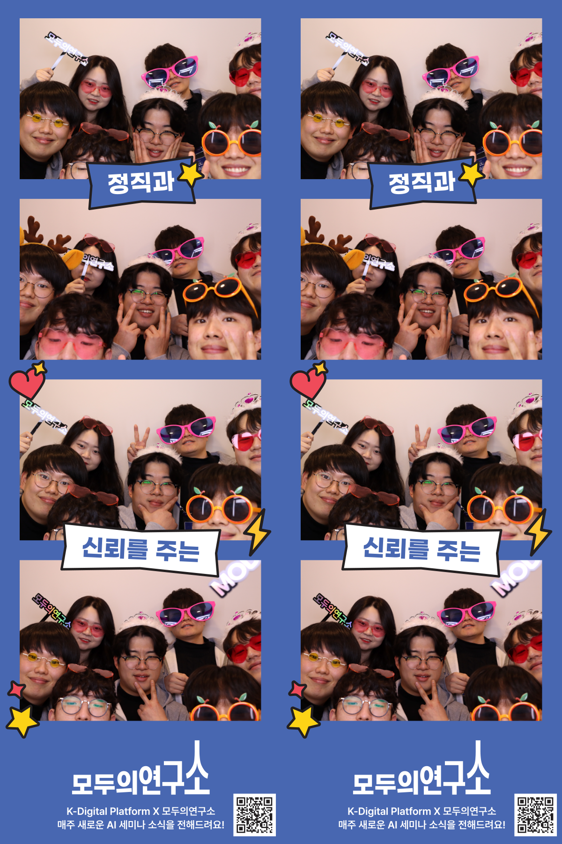
이제는 누르고 찍을 때다!
정경욱 멘토님
송준
이승민
안상준
정예은
박성현
하정완
★잘생김★
발표
타임키퍼
MVP 제작
기획/분석
기획/분석
자료조사

